Slide 1


IN1031 – SISTEMAS DE INFORMAÇÃO
GESTÃO DE PROCESSOS DE NEGÓCIO- GPN-2024.1
Profa: Jéssyka Vilela
Mapear a implantação de painéis de monitoramento de arboviroses para o Centro de Inteligência em Saúde de Pernambuco-CISPE
TIME 1:
Germano Pires de Carvalho
Getúlio Valdemir Batista
Joao Paulo
Katharine Galdino Maia Gomes Turmina
Monik Silva Duarte
Ytalo Paulo Wilian da Silva

Slide 2
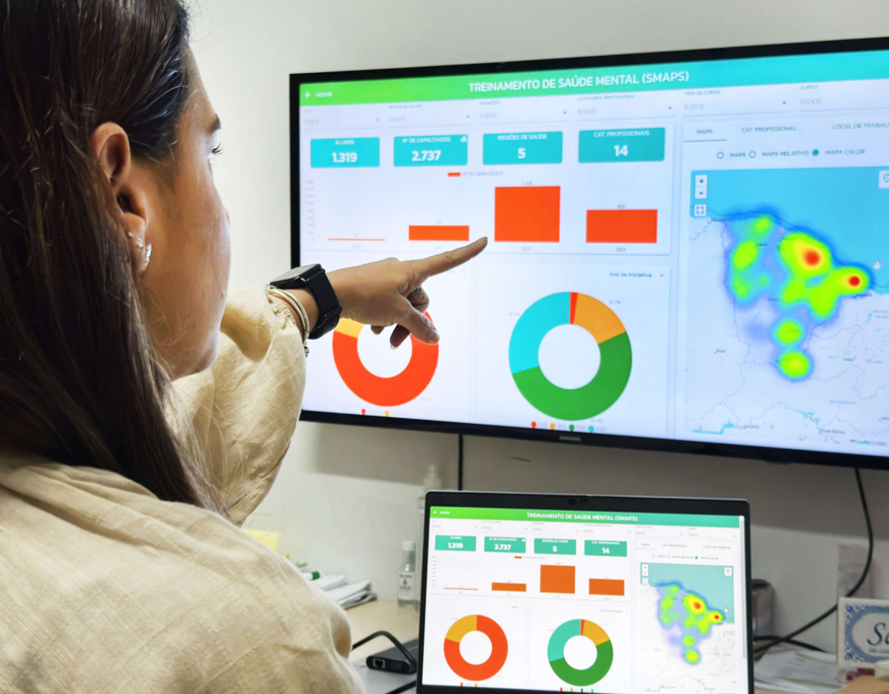
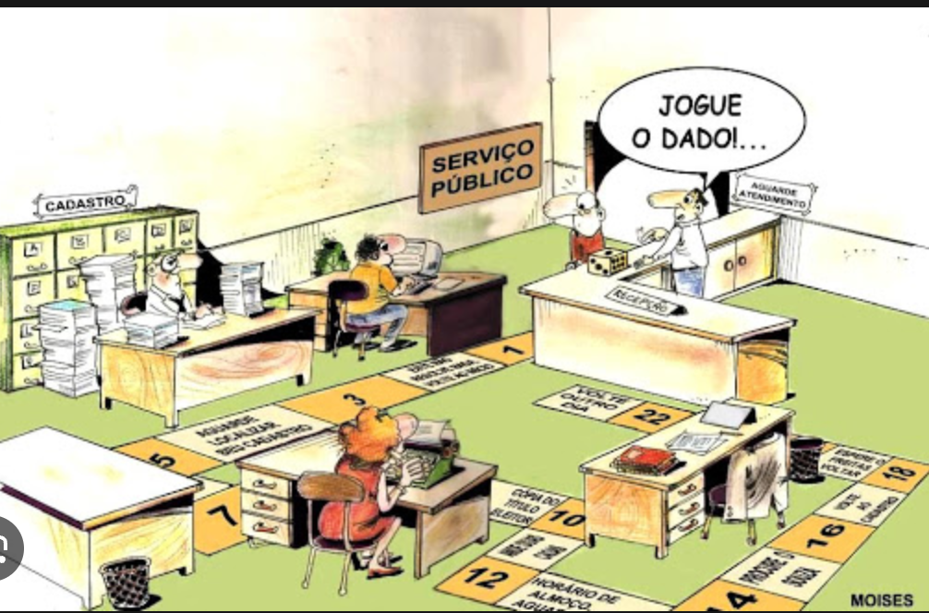
Contexto
EXPECTATIVA
REALIDADE

Slide 3

Problema

Slide 4



O Problema
2
1
Fontes de dados
1. A falta de padronização dos dados dificulta a integração e o tratamento eficiente das informações.
2. Aumento do trabalho necessário para extrair dados relevantes para a tomada de decisão.

Slide 5

Objetivo do projeto
Mapear a implantação de painéis de monitoramento de arboviroses para o centro de inteligência em saúde de Pernambuco-CISPE.
Normalização
e Padronização dos dados

Slide 6



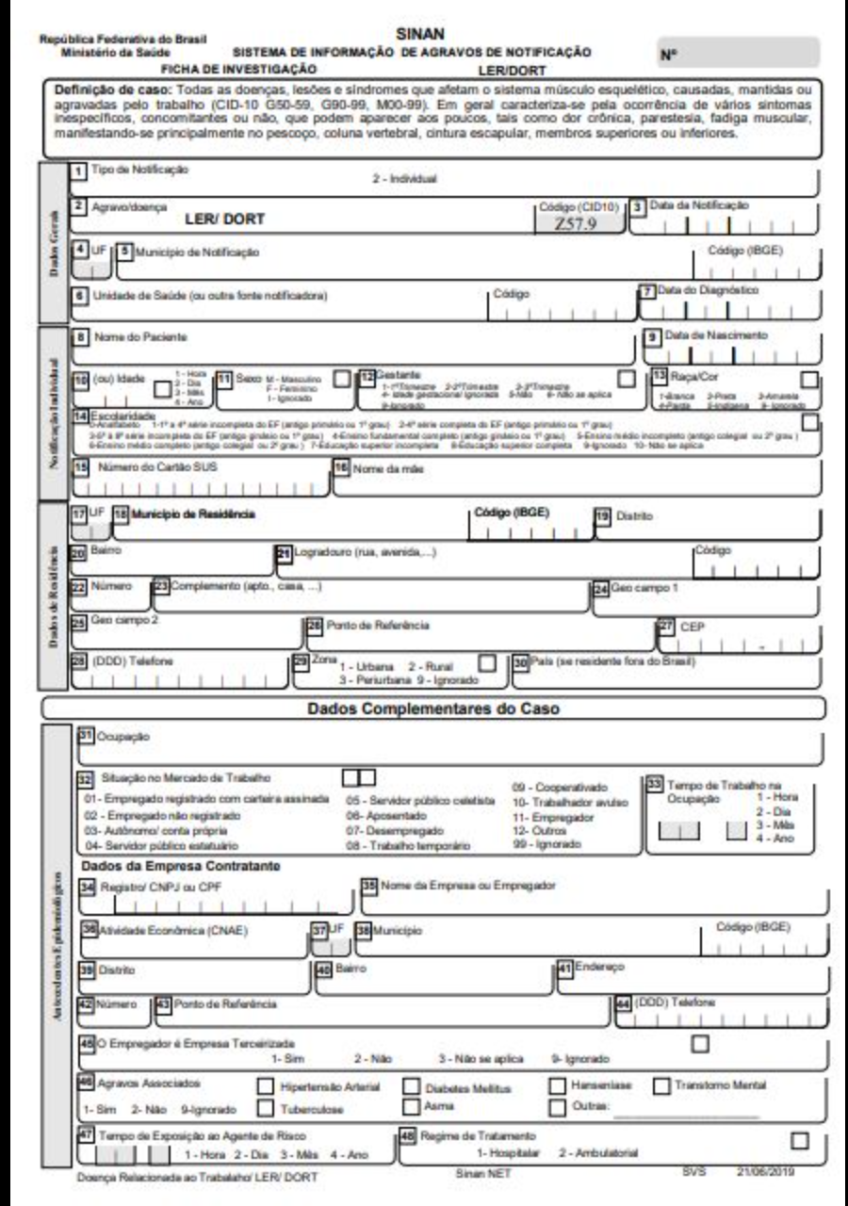

Como funciona hoje (AS-IS)?
Secretaria Municipal de Saúde
Secretaria Estadual de Saúde
Informações analisadas e monitoradas pela área técnica de Arboviroses
Unidades de saúde
Sistemas de informação em Saúde
Produção de informes epidemiológicos e ações de controle e prevenção

Slide 7
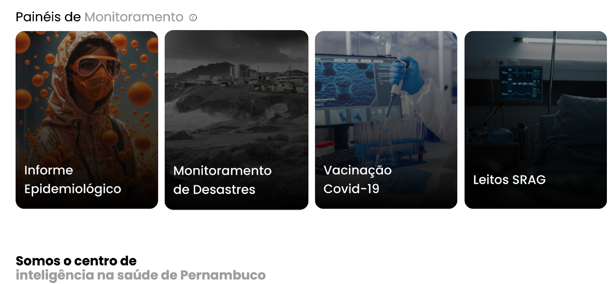


O mapeamento (AS-IS)
A área técnica de Arboviroses
Seleciona os indicadores e as informações estratégicas, acesso aos sistemas de informação para o CISPE
Painel elaborado pelo CISPE para informações para a gestão e a tomada de decisão
Cispe faz o tratamento dos dados e elaboração de um painel de monitoramento das informações em saúde em tempo real juntamente com a área técnica (aprovação final)

Slide 8
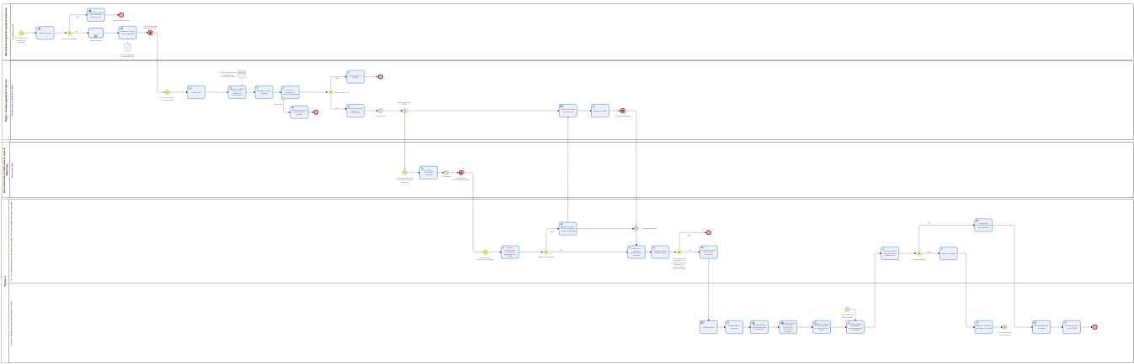
O mapeamento (AS-IS)

Slide 9
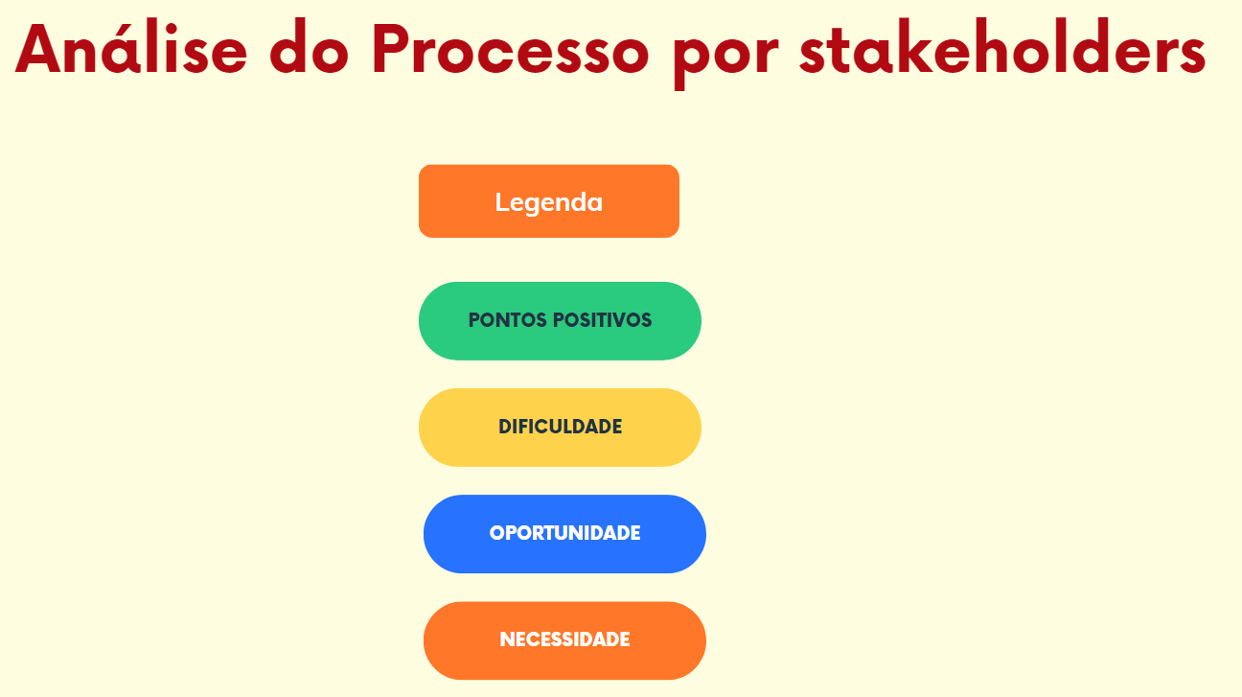

Análise do processo
por stakeholders

Slide 10
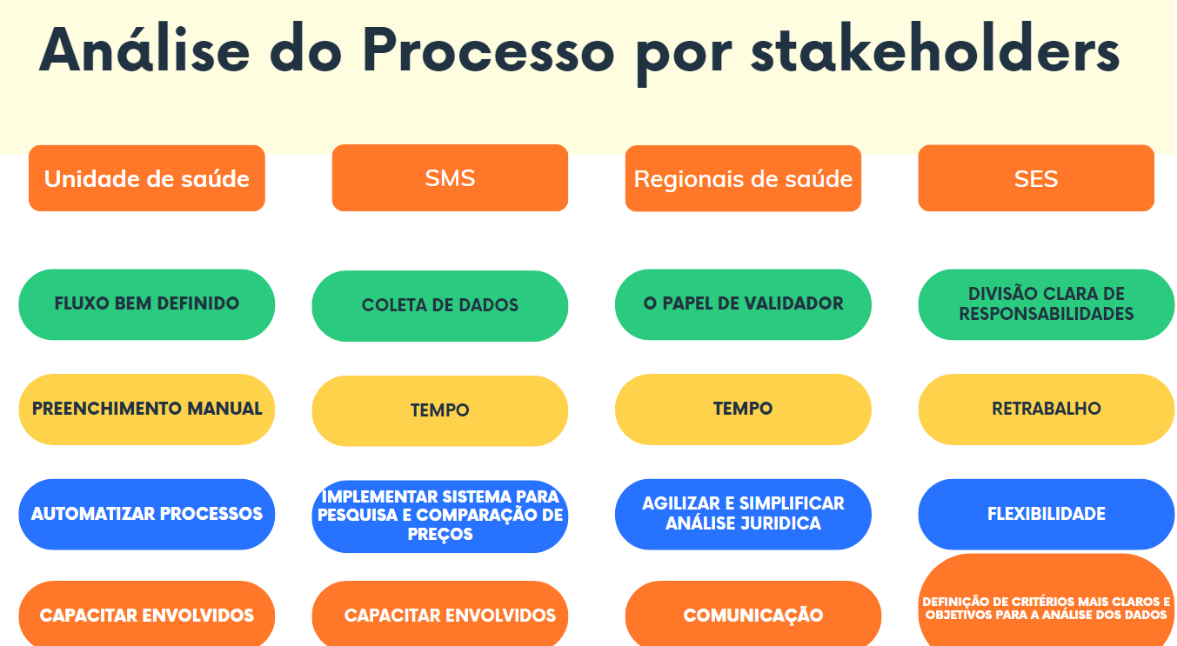
Análise do processo por stakeholders

Slide 11
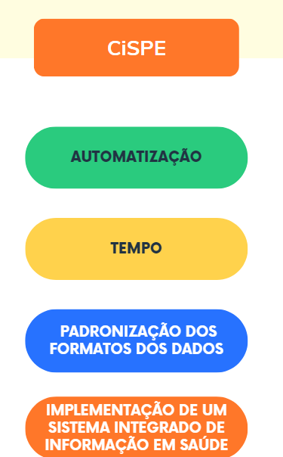
Análise do processo
por ATORES

Slide 12
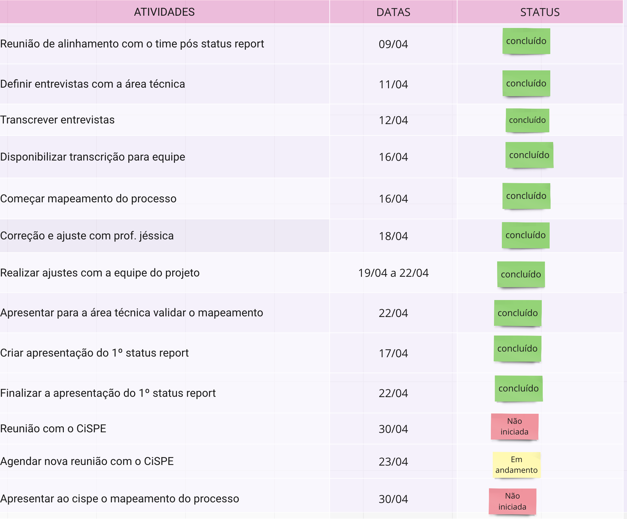
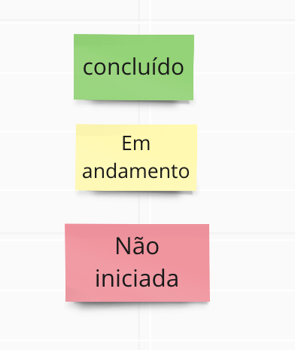
Atividades
Planejadas x Realizadas
Legenda

Slide 13

O que deu certo
no nosso trabalho
Mapeamento do processo para construção dos informes epidemiológicos das Arboviroses
Apresentação e validação do Mapeamento para a equipe (Gerência de Arboviroses) que apontou que existem pontos que podem ser melhorados/ potencializados na elaboração dos informes epidemiológicos sobre arboviroses.
O respeito aos prazos

Slide 14

Reunião com o CISPE
Resiliência para o cenário de mudanças na SES - PE, o que pode afetar o nosso projeto
O que precisa melhorar nosso trabalho
Comunicação do time
Entender como podemos ajudar o CISPE na elaboração um painel de monitoramento em tempo real fornecendo dados (casos prováveis, confirmados e óbitos) DE FORMA RÁPIDA, ÍNTEGRA E INTERATIVA o qual será utilizado para análise e tomada de decisões dos gestores governamentais (Diretores, Analistas em saúde, Secretária estadual de Saúde e Governadora), controle e prevenção das arboviroses no Estado e também ser fonte de informações da imprensa e sociedade civil.

Slide 15



Agradecimentos
Time 1

